Slide 1
Communications et interrelations
Cours 3 – Perception, perception de soi et affirmation de soi
Automne 2016

Slide 2
Plan du cours
Mécanismes de la perception
Facteurs d’influence de la perception d’autrui et erreurs perceptuelles
Concept de soi et estime de soi
Affirmation de soi
Exercice

Slide 3
1.LA PERCEPTION
1.1 Définition
Façon d’appréhender le réel, de comprendre le monde où intervient l’information fournie par les sens et par nos connaissances.

Slide 4
1.LA PERCEPTION
Sélection
parmi les milliers d’informations sensorielles que l’on reçoit
Organisation mentale de ces informations
Interprétation (donner une signification)
1.2 Processus de la perception

Slide 5
Avant d’aller trop loin... Notion de vocabulaire
Stimulus (des stimuli)
Larousse: Tout élément physique, chimique ou biologique capable de déclencher des phénomènes dans l'organisme, notamment des phénomènes nerveux, musculaires ou endocriniens.
Ou encore: Tout événement ou objet de l’environnement auquel l’organisme répond

Slide 6
ÉTAPE 1 – LA SÉLECTION

Slide 7
ÉTAPE 1 : LA SÉLECTION
Quelle est l’importance de l’attention dans le processus de sélection des stimuli?

Slide 8
ÉTAPE 1 : LA SÉLECTION
Facteurs internes influençant la sélection:
Besoins physiques
Besoins psychologiques
Expériences

Slide 9
ÉTAPE 1 : LA SÉLECTION
Facteurs externes influençant la sélection:
L’intensité
Le contraste
La répétition
Le mouvement

Slide 10

ÉTAPE 1 : LA SÉLECTION
L’intensité

Slide 11
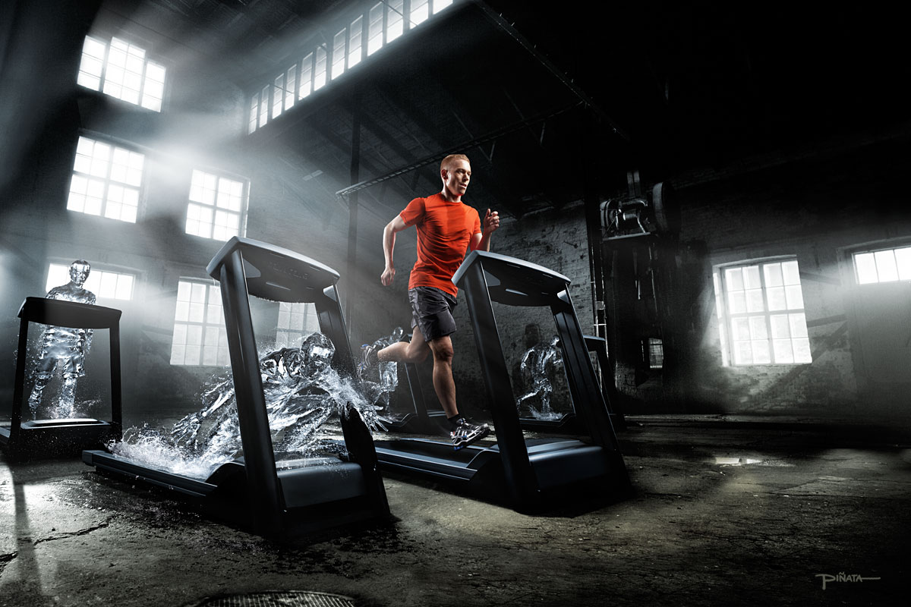
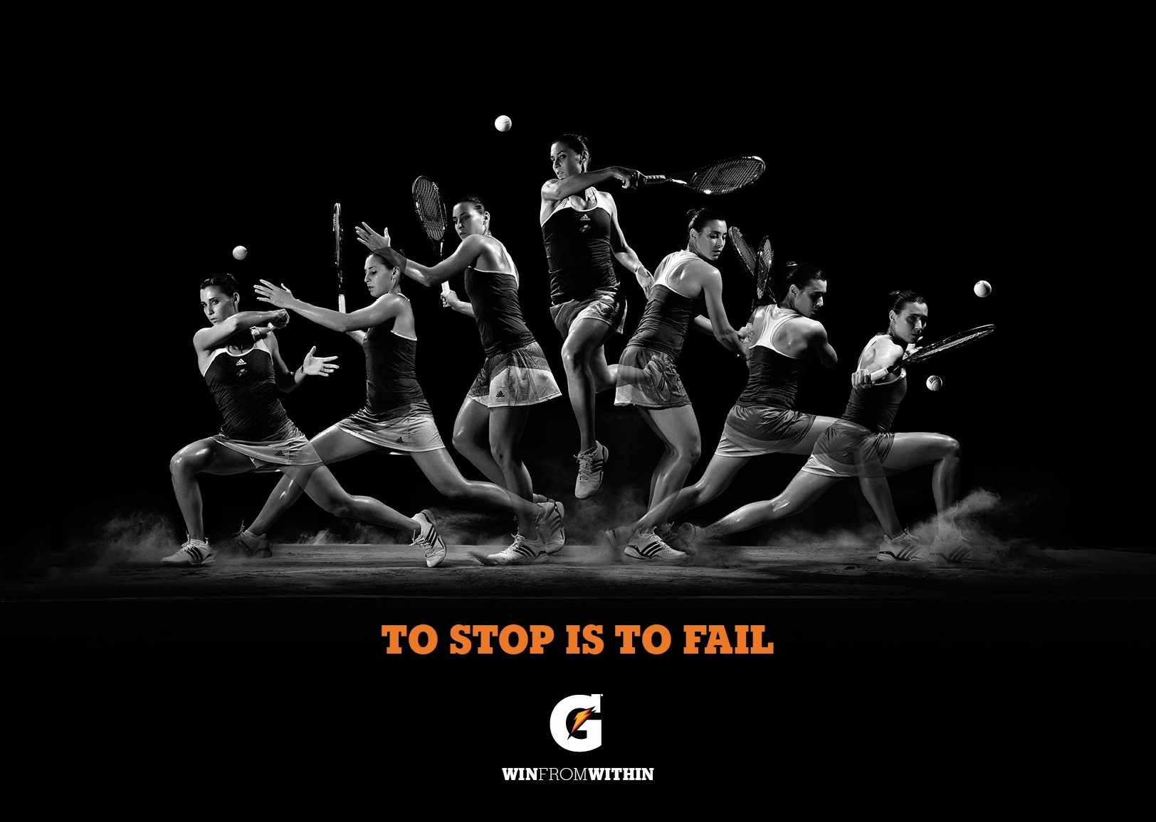
ÉTAPE 1 : LA SÉLECTION
Le contraste

Slide 12
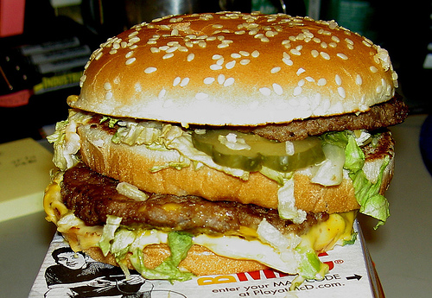
ÉTAPE 1 : LA SÉLECTION
La répétition
Ex: Une pub de ‘Big Mac’
- 254-6011

Slide 13
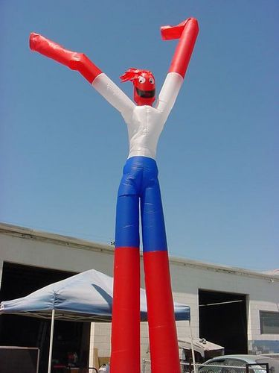
ÉTAPE 1 : LA SÉLECTION
Le mouvement

Slide 14
ÉTAPE 2 – L’ORGANISATION

Slide 15
ÉTAPE 2 : L’ORGANISATION
Principes la gestalt : le tout > que la somme des parties
Lois de la Gestalt
figure-fond
Fermeture
Proximité
Similitude
Continuité

Slide 16

ÉTAPE 2 : L’ORGANISATION
Ségrégation figure-fond: l’objet principal de notre attention devient la figure (premier plan), tandis que le reste de notre expérience constitue le fond (arrière-plan)

Slide 17

ÉTAPE 2 : L’ORGANISATION
Fermeture: nous avons tendance à achever le message incomplet.

Slide 18
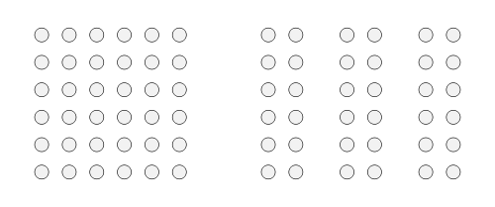
ÉTAPE 2 : L’ORGANISATION
Proximité: nous percevons les choses ou événements proches l’un de l’autre comme faisant partie d’un tout.

Slide 19
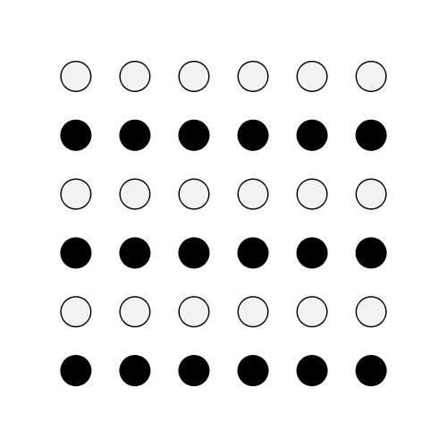
ÉTAPE 2 : L’ORGANISATION
Similitude: nous considérons les choses qui se ressemblent par leur forme ou leur couleur comme faisant partie d’un tout.

Slide 20
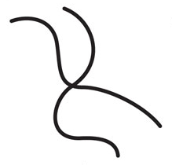
ÉTAPE 2 : L’ORGANISATION
Continuité: tendance à regrouper les éléments qui s’inscrivent en continuité avec les autres

Slide 21
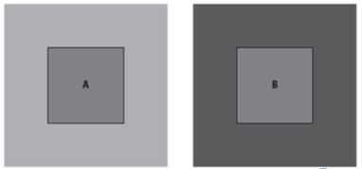
L’environnement dans lequel est présenté un stimuli peut en modifier la perception.

Slide 22
Les attentes et l’expérience face à un stimuli peut également en modifier la perception.

Slide 23
ÉTAPE 3 – L’INTERPRÉTATION

Slide 24
ÉTAPE 3 : L’INTERPRÉTATION
Étape hautement subjective
Notre mécanisme de décodage est influencé par nos idées, nos motivations, nos expériences passées et le contexte culturel dans lequel s’effectue l’observation
Même si nous recevons tous le même stimulus, chacun l’interprète à sa manière

Slide 25
2. Les facteurs d’influence de la perception d’autrui et les erreurs perceptuelles
Les premières impressions
Les stéréotypes
L’effet de Halo
Le biais de complaisance
L’erreur fondamentale d’attribution
Les prophéties qui s’auto-réalisent

Slide 26
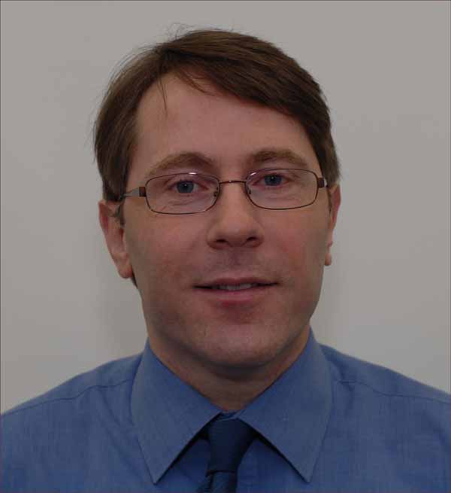
Les premières impressions

Slide 27
Les premières impressions
Nous restons sur nos premières impressions même si elles sont fausses.
Nous avons tendance à penser que les autres nous ressemblent.
On a tendance à rechercher autour de nous des gens qui perçoivent les mêmes choses que nous.

Slide 28
Actions à prendre par rapport aux premières impressions
Pour moi: être soucieux de l’impression que je dégage, en tout temps
Par rapport aux autres: me garder «une petite gêne» dans mes premières impressions

Slide 29
Les erreurs perceptuelles
Stéréotype
Idée qu’on se fait d’un groupe et qui influe sur la manière dont nous en percevons un membre en particulier
Effet de halo
Tendance à se baser sur un trait particulier de la personnalité d’un individu pour se former une impression, positive ou négative, de son comportement général.

Slide 30
Les erreurs perceptuelles
Biais de complaisance
Tendance à se percevoir comme la cause de ses succès, mais attribuer la cause de ses échecs à des sources externes.
Prophétie qui s’auto-réalise (Effet Pygmalion)
Tendance à susciter le comportement confirmant ses attentes.

Slide 31
Les erreurs perceptuelles
Que peut-on faire pour éviter ces erreurs de perception?
Quelles sont les stratégies à adopter pour éliminer ou réduire ces erreurs?

Slide 32
3. Concept de soi
Qu’est-ce que le concept de soi?
«Connais-toi toi-même…» (Platon)
Dans toute forme de communication, le soi est l’élément le plus important. POURQUOI?

Slide 33
3. Concept de soi
Définitions
Le concept de soi c’est:
L’ensemble des idées, des sentiments et des attitudes que chacun cultive à son sujet
Perception relativement stable que l’on a de soi-même

Slide 34
3. Concept de soi
Modifications
Comment fait-on pour modifier les éléments d’un concept de soi qui ne nous satisfont pas?
Avoir des attentes et une perception de soi-même réalistes
Avoir un environnement social valorisant
Avoir la volonté de changer
Trouver les outils nécessaires pour changer
Cesser de se comparer aux autres

Slide 35
4. Estime de soi
L’évaluation que l’on se fait de soi-même
Capacité, compétences, qualité et valeur
Importance VS autres Hiérarchie sociale
?
Problèmes d’estime de soi
=

Slide 36
Les moyens pour rehausser l’estime de soi
S’accepter tel qu’on est, avec ses qualités et ses défauts
Être honnête avec soi-même
Rechercher des gens optimistes
Travailler à des projets voués au succès
Abandonner l’idée d’être aimé de tout le monde
Pratiquer l’affirmation de soi

Slide 37
5. Ouverture et affirmation de soi

Slide 38
5. Ouverture et affirmation de soi
L’ouverture de soi est une forme de communication. C’est le processus qui consiste à dévoiler délibérément certaines informations concernant sa personne; informations à la fois significatives et pas encore connues des autres.

Slide 39
5. Ouverture et affirmation de soi
Degrés d’ouverture:
Clichés
Faits
Sentiments
Opinions

Slide 40
5. Ouverture et affirmation de soi : fenêtre de Johari
Connue de vous
Inconnue de vous
Zone Publique
Zone Aveugle
Zone Cachée
Zone Inconnue
Connue des autres
Inconnue des autres

Slide 41
5. Ouverture et affirmation de soi
Avantages de l’ouverture de soi:
Mieux se connaître
Améliorer sa communication avec les autres
Améliorer sa santé mentale et physique
Risques de l’ouverture de soi:
Rejet social
Professionnel

Slide 42
Il faut donc évaluer les avantages et les risques potentiels du dévoilement de soi
Chacun doit prendre ses propres décisions en cette matière en tenant compte:
Du moment et de la manière de se dévoiler
De l’importance accordée à la relation avec la ou les personnes à qui l’on se dévoile
Du contexte où l’on se dévoile
La manière dont réagit la personne à qui l’on se dévoile
Des conséquences du dévoilement de soi

Slide 43
Si vous êtes le destinataire
Il faut toujours se souvenir que la personne qui se dévoile vous témoigne beaucoup de confiance et souhaite votre encouragement:
Soyez très attentif, non pas seulement aux contenu mais aussi à la composante émotionnelle du message
Montrez-vous encourageant
Abstenez-vous de toute critique ou de tout jugement
Ne trahissez pas sa confiance en racontant ses révélations à d’autres ou en vous servant de l’information comme une arme

Slide 44
L’affirmation de soi ou assertivité
QUOI ? | Bénéfices
S’affirmer tranquillement Défendre ses droits en respectant ceux des autres Engager des relations sur le mode de la coopération Être vrai sans naïveté ni méfiance excessive | Être à l’aise dans le face à face et en public Trouver sa place juste et adaptée Développer des relations équilibrées Éviter les conflits interpersonnels Créer un climat propice au travail d’équipe

Slide 45
L’affirmation de soi ou assertivité et 3 comportements refuges autour de l’Assertivité
Passivité
Assertivité
Manipulation
Agressivité

Slide 46
La Passivité ou l’art d’être trop conciliant
QUOI ? | POURQUOI? | CONSÉQUENCES
On n’ose pas On ne se met pas assez en valeur On est trop centré sur les autres On ne se respecte pas assez | Peur du conflit Peur de déplaire Trop sensible à l’opinion des autres Manque de confiance en soi Besoin énorme d’être apprécié | frustration remords irritation colère contre les autres, colère contre soi « Je me conforte et je suis conforté dans les seconds rôles »

Slide 47
L’agressivité ou l’art d’être trop combatif
QUOI ? | POURQUOI? | CONSÉQUENCES
Impulsivité Réponse sur le mode de l’attaque Des mots forts nous échappent Attitude fermée, regard noir, voix un peu sèche Trop grande réactivité | Sur la défensive Manque ou trop grande confiance en soi Problèmes personnels Pas le droit à l’erreur Manque d’écoute Il vaut mieux être loup qu’agneau | Gaspillage d’énergie Efficacité apparente Escalade Agressivité ou passivité de l’autre en retour

Slide 48
La manipulation ou l’art de ruser
QUOI ? | POURQUOI? | CONSÉQUENCES
Flatterie, séduction Rumeurs Dévalorisation, culpabilisation Chantage affectif Propos différents en fonction des personnes | Il faut diviser pour mieux régner La franchise ne marche pas La fin justifie les moyens | La méfiance engendre la méfiance Perte de crédibilité Climat malsain Manque de synergie

Slide 49
Exercice 1
Vous avez actuellement beaucoup de travail. Le soir, vous avez l’habitude de partir vers 18 h.
Aujourd’hui, 17h45, l’adjoint de votre responsable arrive avec un dossier à revoir pour la réunion de demain matin.
Parmi les réactions suivantes, dites si elles sont : assertives, passives, agressives ou manipulatrices.

Slide 50
Exercice 1
Vous ne dîtes rien tout en pensant qu’il ne fait pas attention à vous
Vous réagissez et dîtes « vous auriez dû me l’apporter avant, j’ai encore du travail à finir »
Vous faites un grand sourire à cet adjoint en lui promettant de revoir le dossier et vous pensez mentalement que vous avez autre chose à finir
Vous reformulez ses attentes avant de vous engager

Slide 51
Exercice 1
Vous prenez le travail et vous dîtes « il faudrait vraiment que l’on reparle de notre organisation, pouvons-nous nous rencontrer demain »
Vous réagissez en disant « c’est toujours la même chose sur ces réunions …laissez-le là, je vais le faire »
Vous restez très tard pour finir le dossier

Slide 52
Pour en finir avec les comportements refuges

Slide 53
5 conseils pour sortir de la passivité
J’ose dire « je », je parle en mon nom
Je parle dans les trois premiers lors d’une réunion
Je ne me justifie pas, je donne une explication courte
En cas de désaccord, je prends l’initiative de clarifier la situation
J’ose dire « non » à une demande pour me faire respecter

Slide 54
5 conseils pour sortir de l’agressivité
Je choisis une position d’ouverture et d’écoute
Je dis « oui et je dirais même plus», plutôt que « oui, mais »
Lorsque j’ai raison, je laisse une sortie honorable à mon interlocuteur
Je reconnais les bonnes idées des autres, ils n’ont quand même pas entièrement tort
Je souris en prenant contact

Slide 55
5 conseils pour sortir de la manipulation
Je vais vers les autres sans méfiance
Je vais droit au but et je joue cartes sur table
Je clarifie mes objectifs et mes besoins
Je me dis qu’il faut aboutir gagnant-gagnant
Je pose des questions claires et directes

Slide 56
Développer l’assertivité
Présupposer la bienveillance des autres à mon égard
Être conscient de ses qualités, de ses compétences
Se brancher sur ses succès, ses réussites
Être lucide et accepter ses limites
Reconnaitre ses besoins
S’accorder le droit de les satisfaire
Demander explicitement

